Slide 1
Урок по алгебре 7 класс "График функции"

Slide 2
Основные понятия:
Функция
Область определения функции
Значение функции
Аргумент

Slide 4
Графиком функции называется множество всех точек координатной плоскости, абсциссы которых равны значениям аргумента, а ординаты - соответствующим значениям функции.

Slide 5
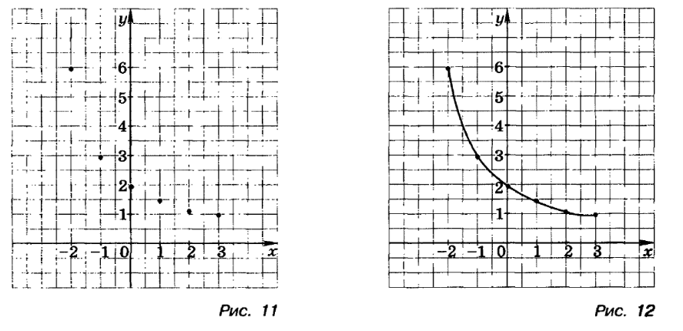

Slide 6
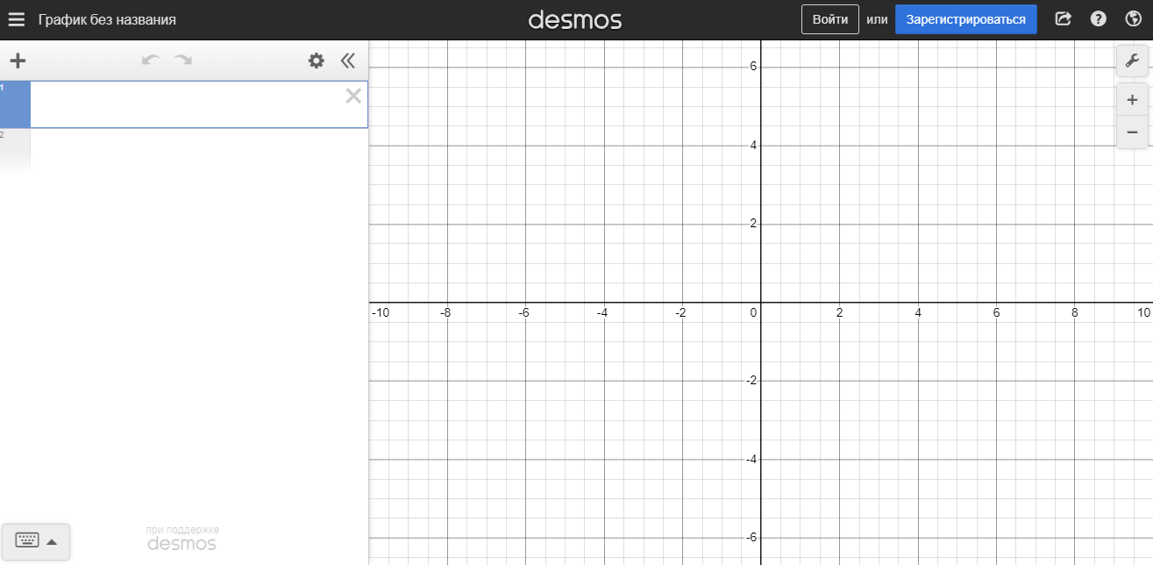

Slide 7
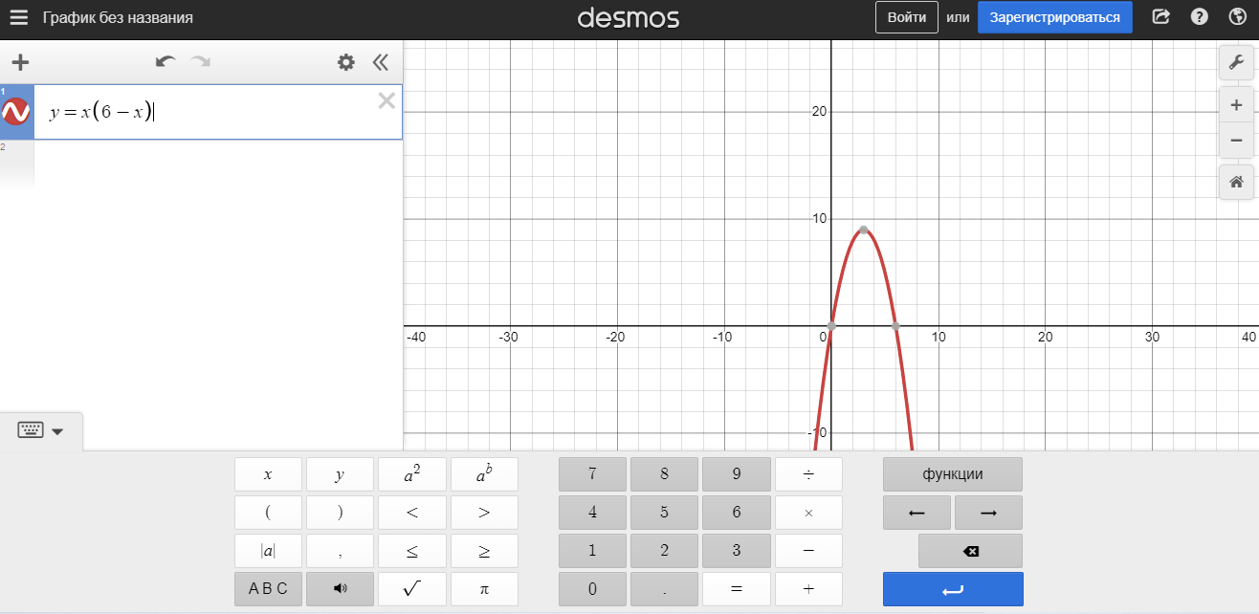

Slide 8
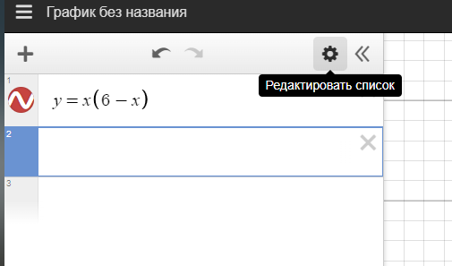
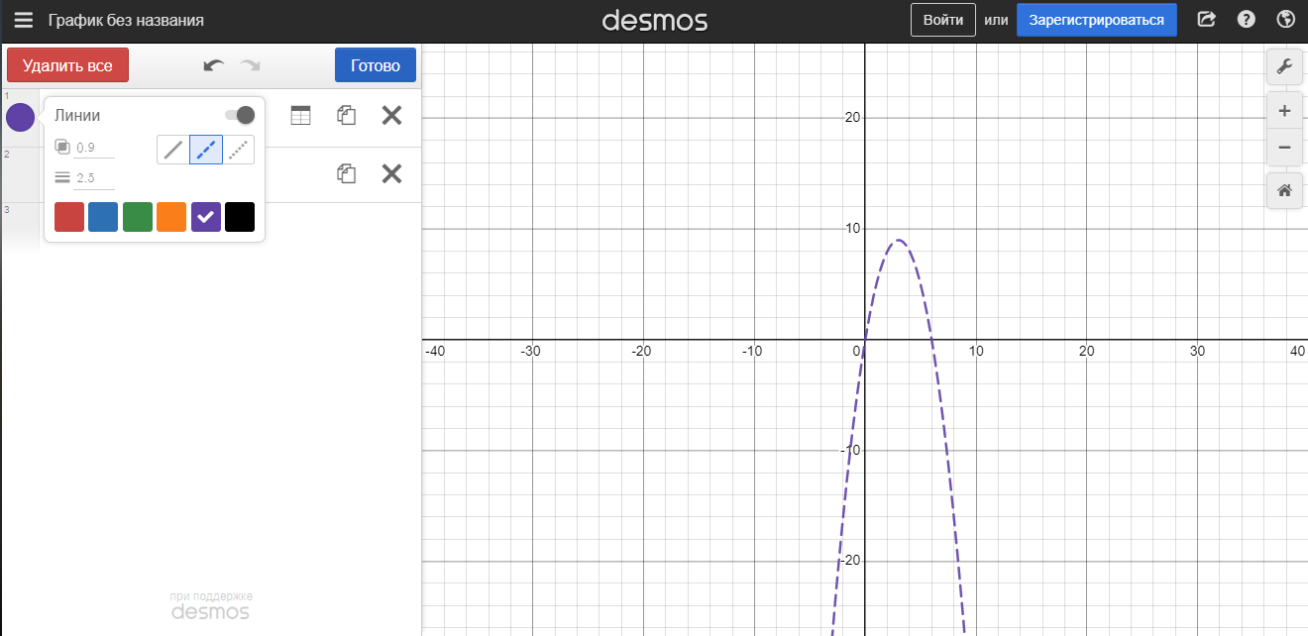

Slide 9
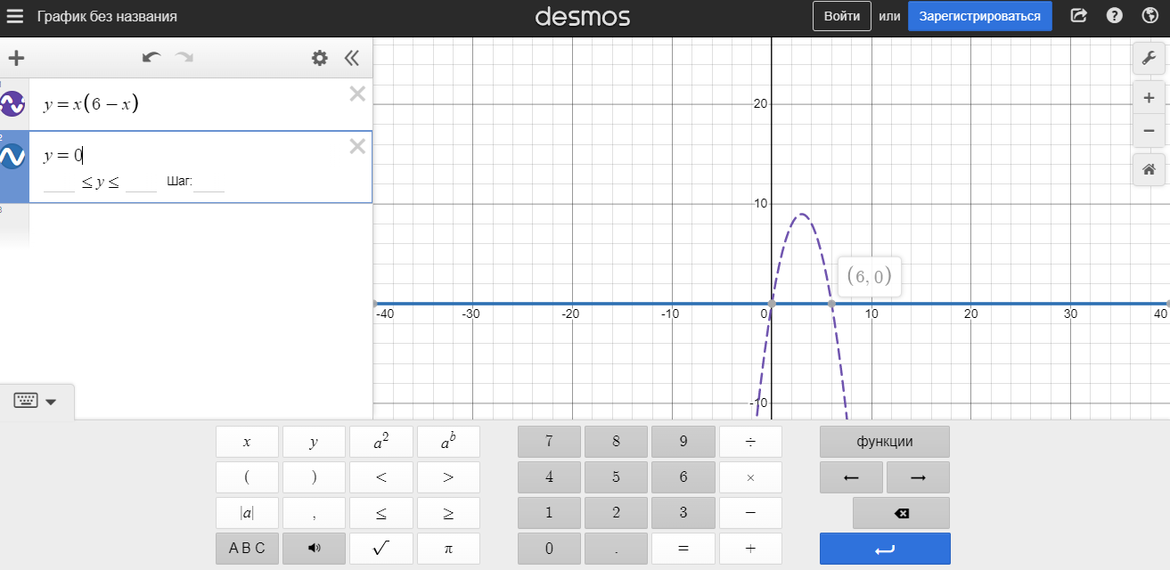

Slide 10
Подумайте на каких предметах вам бы пригодилось данное приложение?

Slide 11
Спасибо за внимание !

